Slide 1
Redes
Grupo 11 - Introducción a la informática

Slide 2
Integrantes
- Ariadna Marilyn Cabrera
- Marcela Torres León
- Angel Vargas
- William Ricardo Garcés Gómez

Slide 3
Tabla de contenido
01
02
03
04
Redes
Definición y clasificación
Medios de transmisión
Guiado/ No guiados
Características de una red
Velocidad de internet
Armando nuestra propia red
¿Qué sucede cuando nos conectamos a una red?

Slide 4
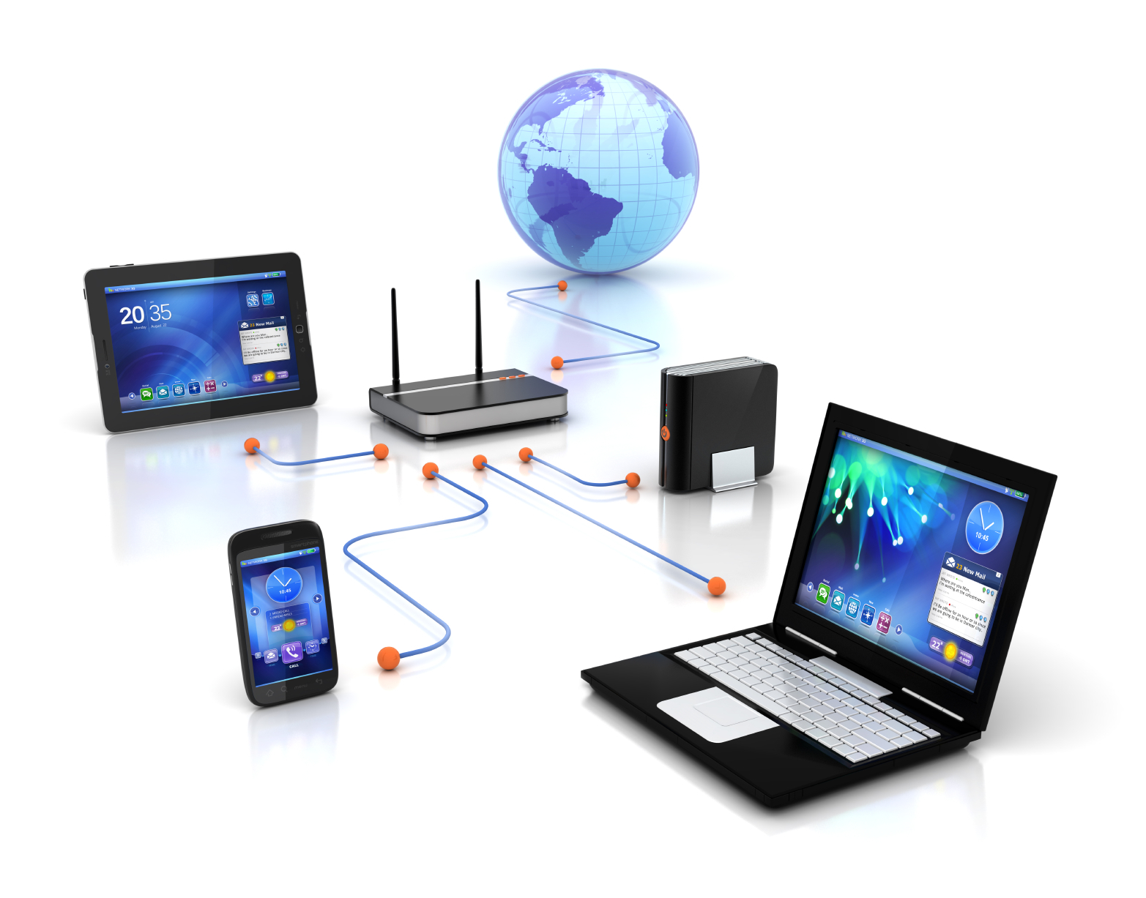
RED

Slide 5
Clasificación
Las redes se clasifican de múltiples formas.

Slide 6
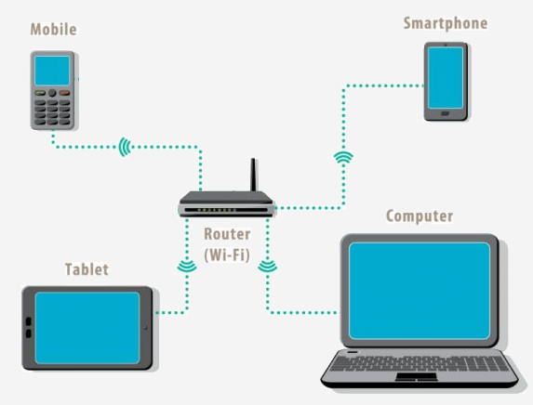
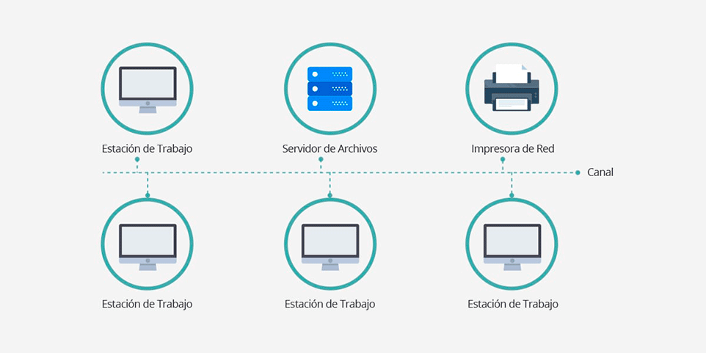
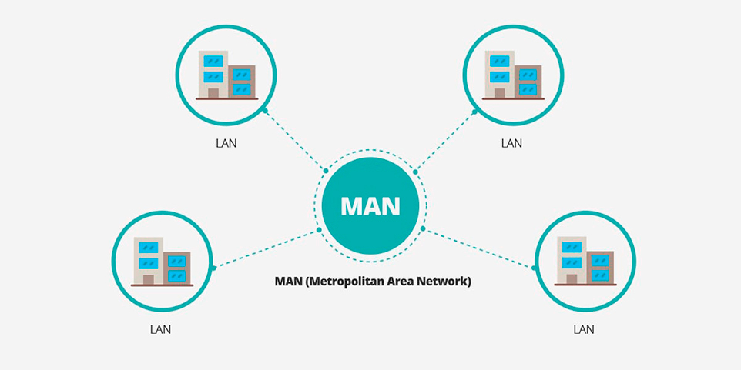
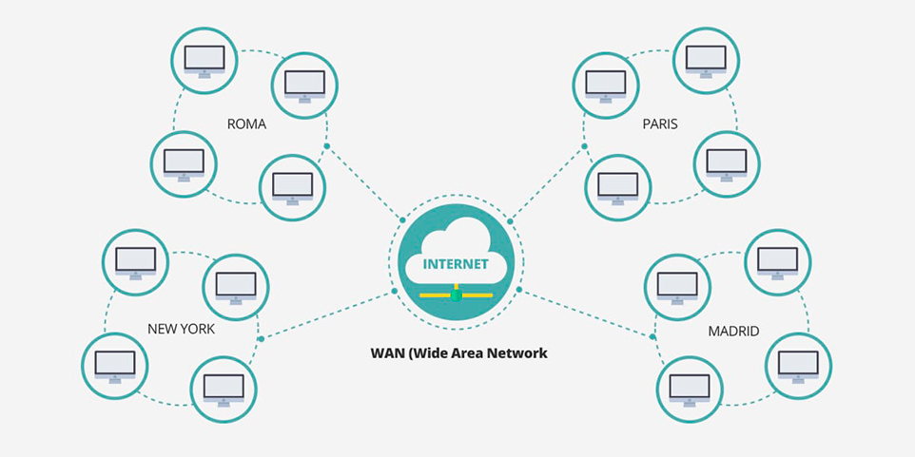
Por alcance
PAN
LAN
Redes de pocos metros
Alcance menor a los 5km
MAN
WAN
Alcance de hasta 60km
Red entre 100 y 1000km

Slide 7
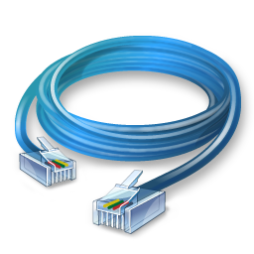

Por grado de autentificación
Por tipo de conexión
Privada
Publica
Medios guiados
Medios no guiados

Slide 8
Por grado de difusión
Intranet
Extranet
Internet
Suele ser interna
Se extiende a usuarios fuera de la organización
Utiliza la familia de protocolos TCP/IP

Slide 9
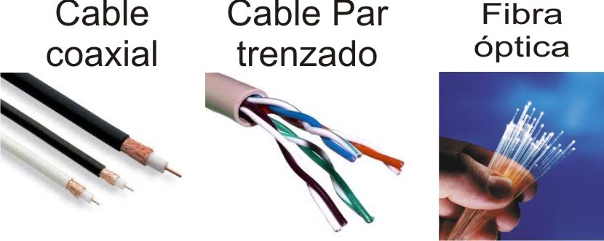
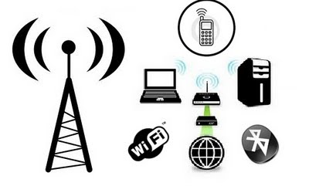
Medios De Transmisión
Los medios de transmisión son las vías por las cuales se comunican los datos. Dependiendo de la forma de conducir la señal a través del medio o soporte físico, se pueden clasificar en dos grandes grupos:
Medios de transmisión guiados o alámbricos.
Medios de transmisión no guiados o inalámbricos.

Slide 10

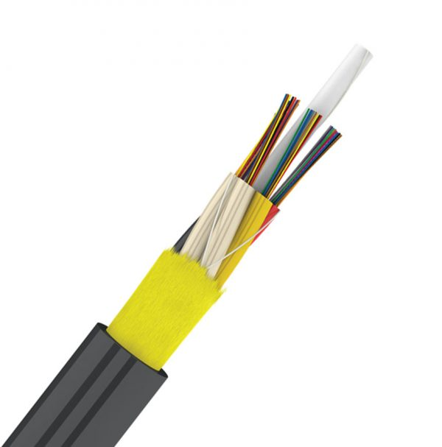

Medios de transmisión guiados o alámbricos
Coaxial
Coaxial Fibra
UTP

Slide 11
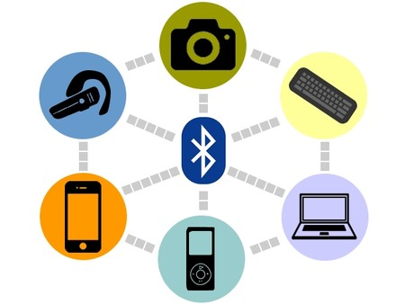

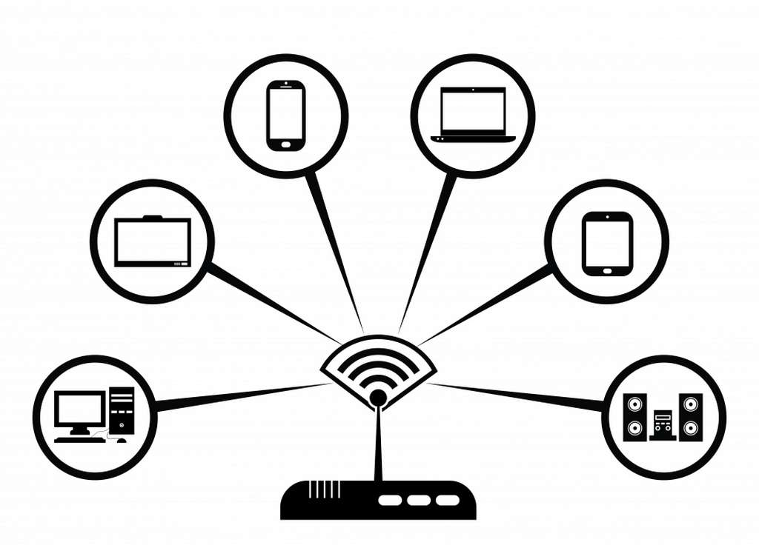
Medios de transmisión no guiados o inalámbricos
Bluetooth
Infrarrojo
WIFI

Slide 12
Velocidades de internet

Slide 13
01
01
Características de una red de datos
02
03
04
05
Velocidad
Definición
Seguridad
Su objetivo está en evitar que intrusos accedan a la información transmitida.
Confiabilidad
Mide la relación de fallos en la transmisión: menos fallos, más confiable.
Escalabilidad
Evita que el servicio no decaiga si el número de usuarios aumenta.
Disponibilidad
Es la capacidad de la red para estar siempre funcionando.

Slide 14
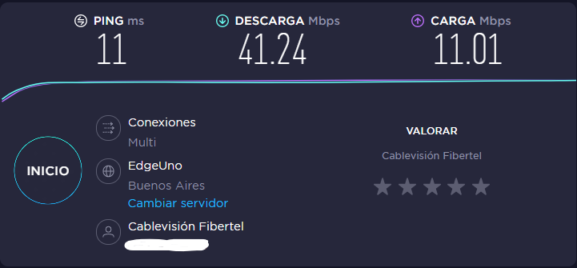
Test de velocidad
Bajada de datos
Es la capacidad que tiene Internet para navegar entre la red, es decir, la velocidad con la cual podemos descargar elementos —por ejemplo, páginas web—.
Subida de datos
Es la capacidad de cargar datos en la Web, por ejemplo, podríamos verlo en el tiempo que demora en subir un video a YouTube.
Latencia
Definición...

Slide 15
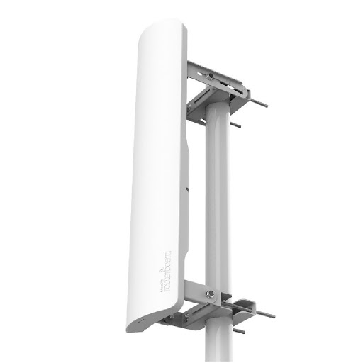
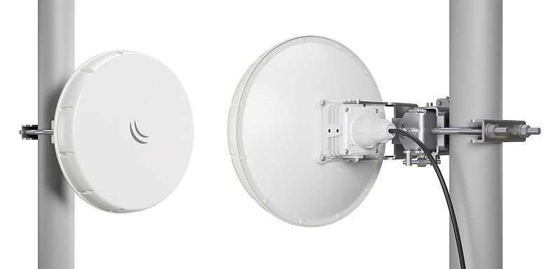
Armando nuestra propia red
Así llega el internet a mi casa
Antena emisora
Antena receptora
Cable utp Categoria 6

Slide 16
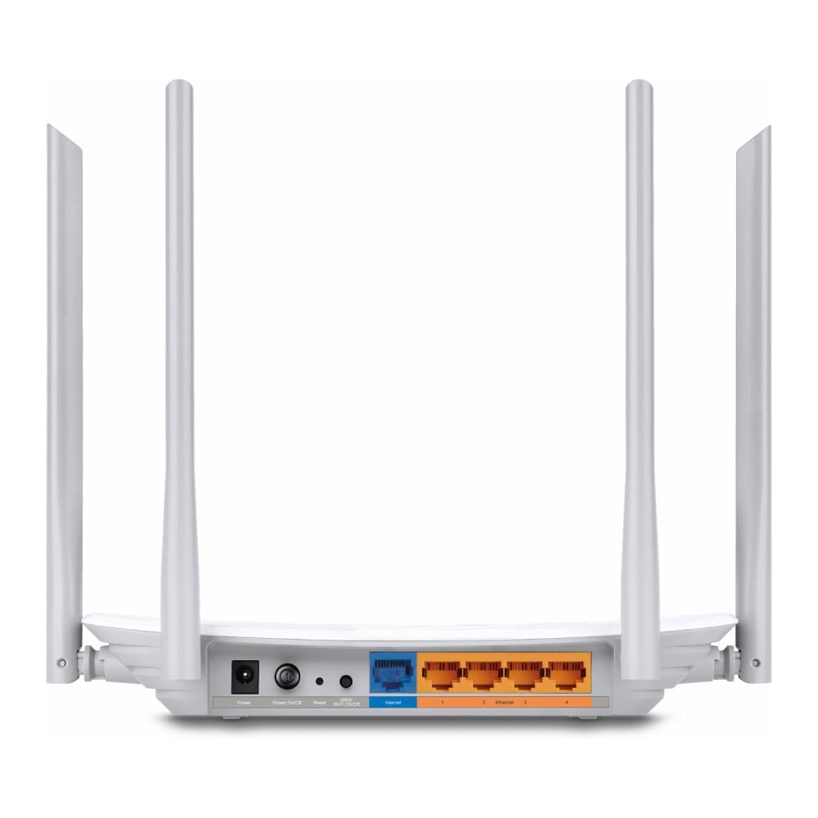

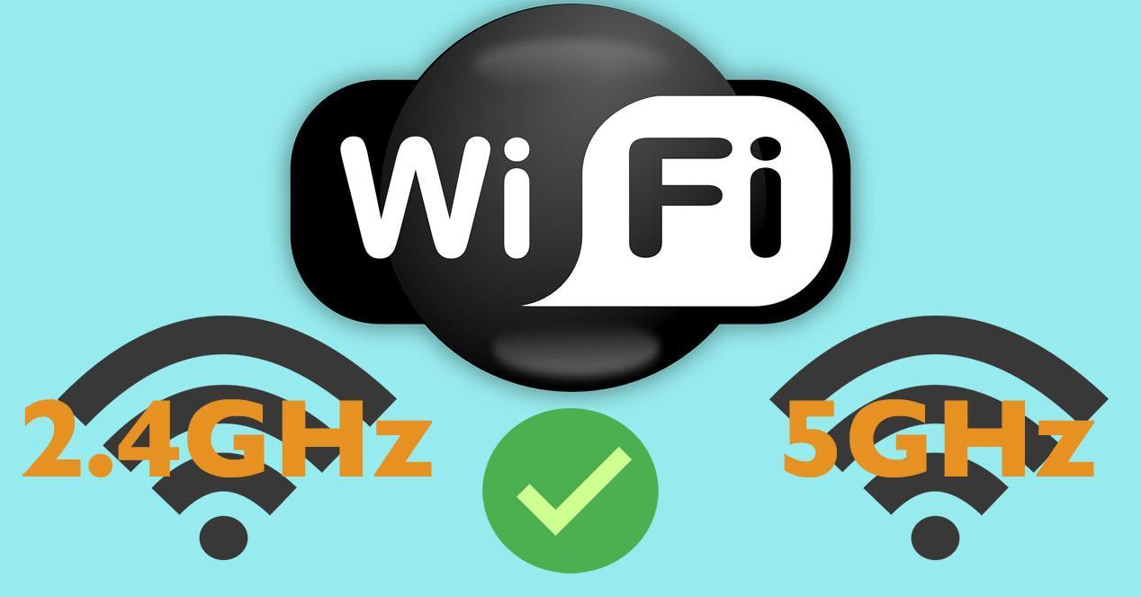
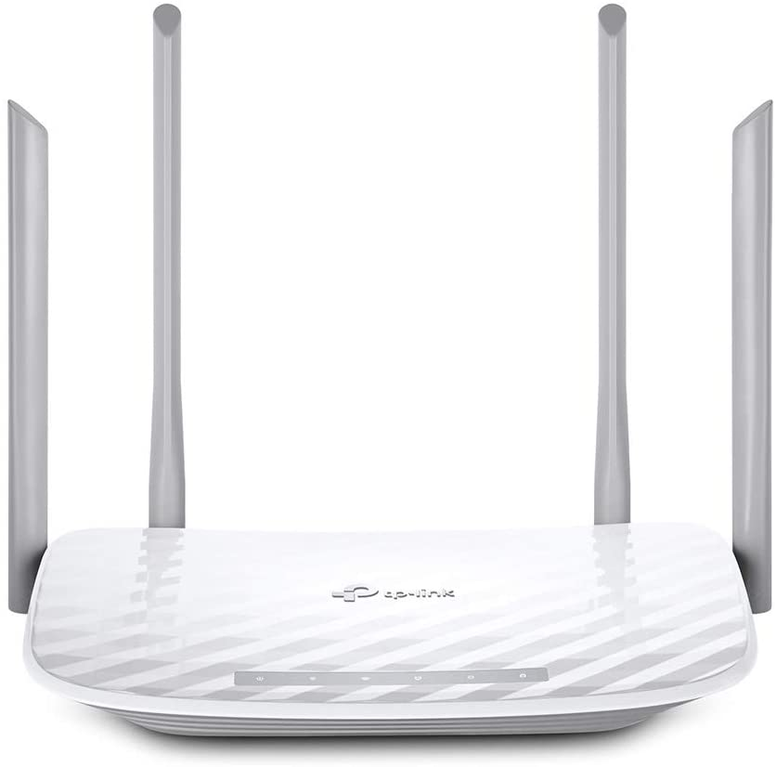
DHCP
Internet
Internet
Hacia el kiosko
Switch y Access Point
Abraham
Yop

Slide 17

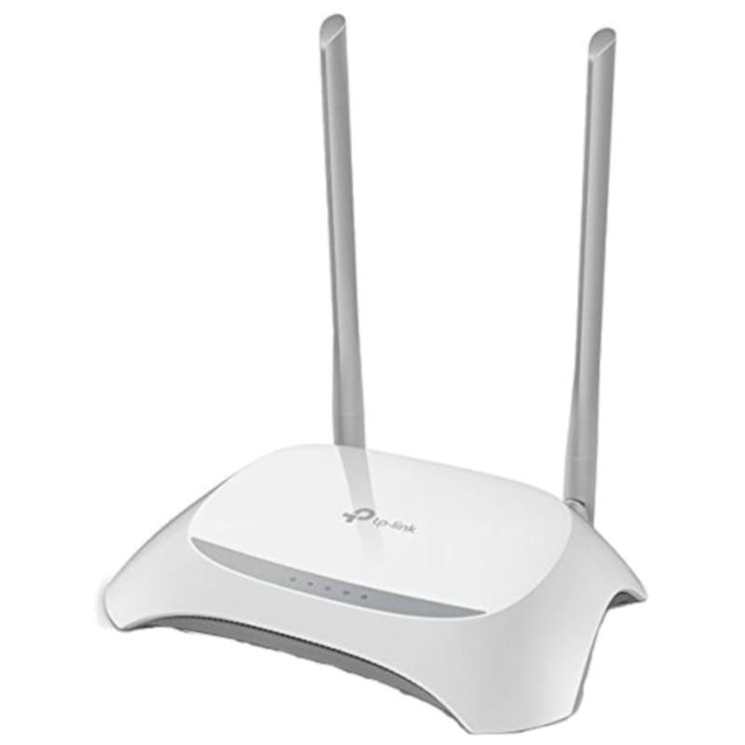
Red cableada
Emite WIFI

Slide 18
Esto fue todo por esta presentación
Muchas Gracias

